Slide 1
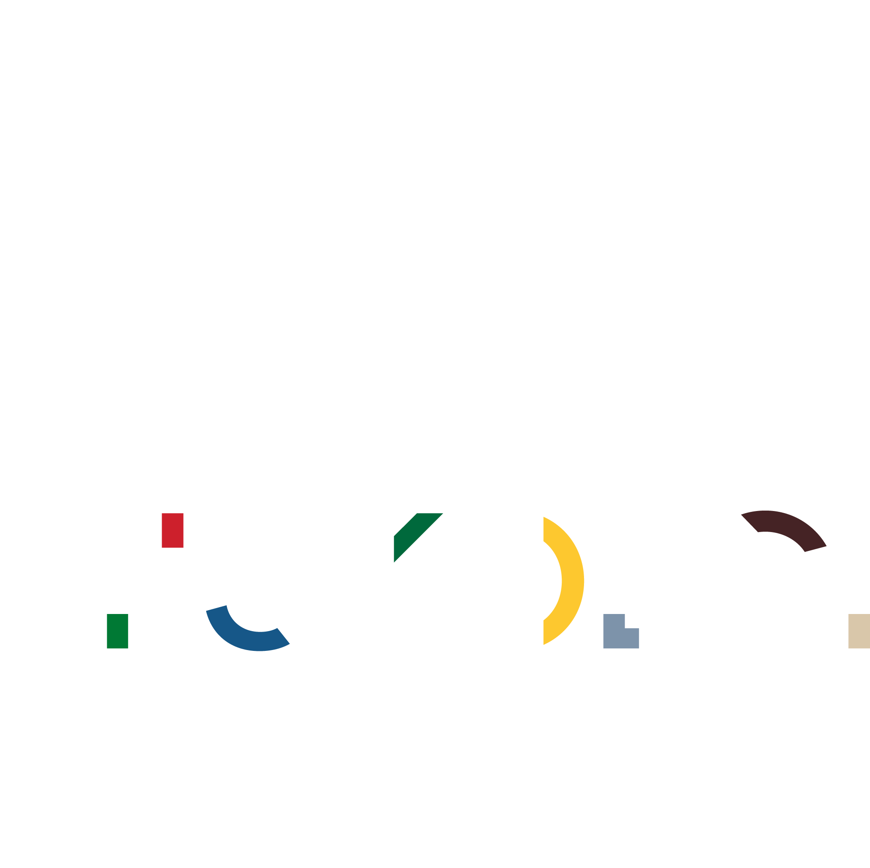
Megújuló Egyetem Felsőoktatási intézményi fejlesztések a felsőfokú oktatás minőségének és hozzáférhetőségének együttes javítása érdekében EFOP-3.4.3-16-2016-00015
Főnix – me
Kultúrát? Mindenkinek!
A kultúra nyilvánossága, a múzeum társadalmi beágyazottsága
Dr. Hajdú Ildikó

Slide 2
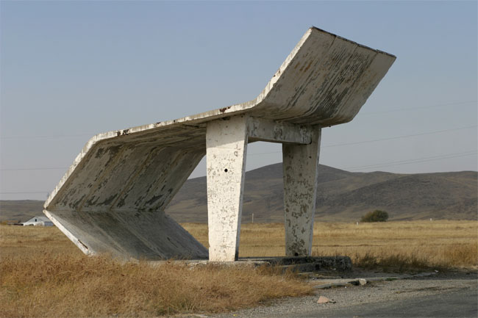
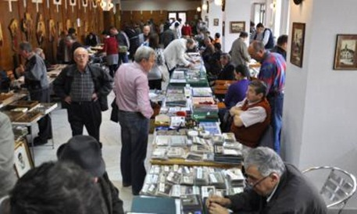
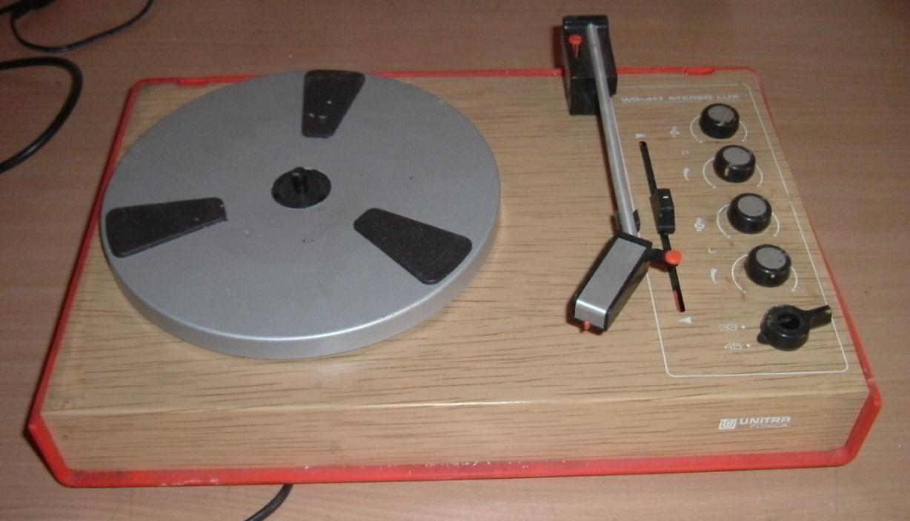
Ki mit gyűjt?

Slide 3
1997. évi CXL. törvény
„A kulturális örökséghez tartozó javak múltunk és jelenünk megismerésének pótolhatatlan forrásai, a nemzeti és az egyetemes kulturális örökség egészének elválaszthatatlan összetevői; szellemi birtokbavételük minden ember alapvető joga. Az e fogalomkörbe tartozó értékek különös védelme, megőrzése és fenntartása, valamint a nyilvánosság számára történő széles körű és egyenlő hozzáférhetővé tétele a mindenkori társadalom kötelezettsége.”

Slide 4
Múzeum
„a kulturális javak tudományosan rendszerezett gyűjteményeiből álló muzeális intézmény. […] a kulturális javakat és a szellemi kulturális örökség elemeit tudományos, örökségvédelmi, oktatási és ismeretátadási céllal gyűjti, megőrzi, feldolgozza, kutatja és kiállítja, továbbá egyéb formákban közzé teszi. Tevékenységével elősegíti a természeti, társadalmi, művészeti, kulturális és tudományos összefüggések kutatását, megértését, nyomon követi azok jelenkori változásait és folytonos művelődésre ösztönöz.”
Gyűjt
Megőriz
Feldolgoz
Kutat
Kiállít

Slide 5
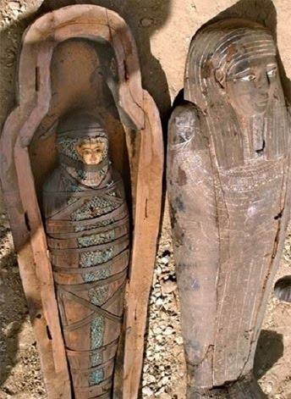
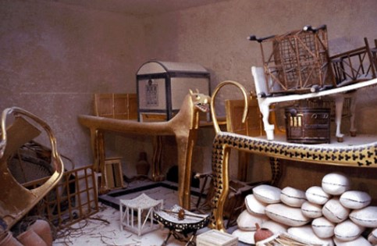
öncélú gyűjtés, mint felhalmozás
Templomok, paloták, síremlékek

Slide 6
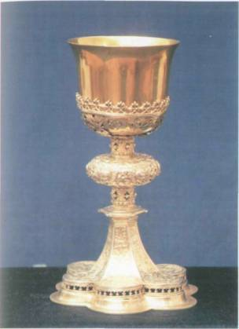
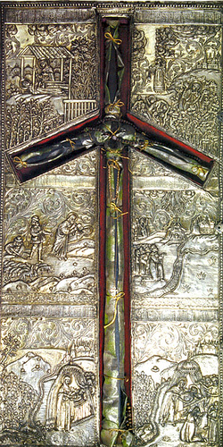
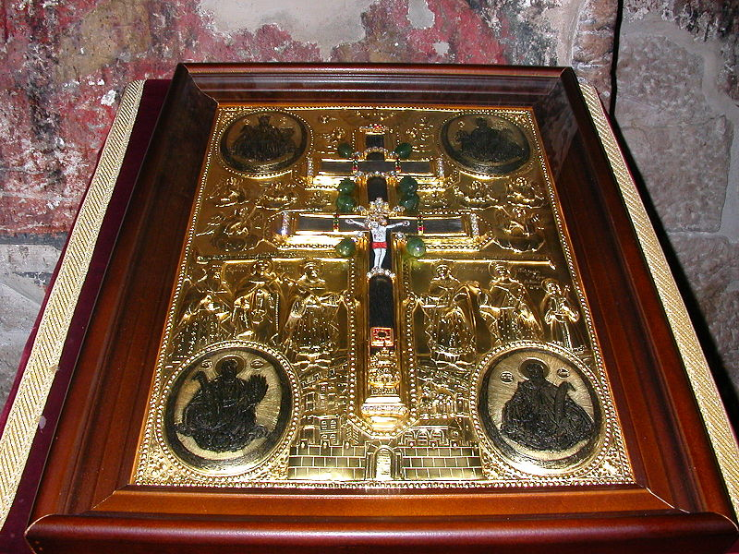
Gyűjtemények a középkorban
Egyház
(központi szerepet játszott a kulturális javak felhalmozásában és közvetítésében)
Szerzetesrendek kolostorai
Püspökségek
Pápai udvar
Középkori kehely, Szeged-Alsóváros, 16. század
Szent Kerestz ereklye, Decani kolostor, Szerbia
Szent Nino keresztje, Sioni templom, Grúzia

Slide 7
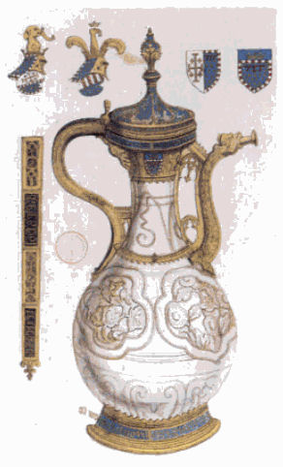
Gyűjtemények a középkorban
Világi gyűjtemények:
Királyi udvarok
Főurak
Egyetemek
Presztízs
Tezaurálás
Védekezés a rossz szellemek és a gonosz erejével szemben
Szellemi közösség tudatának kifejezése, szimbolizálása
Fonthill váza, Jean de Berry tulajdona, a legkorábbi kínai porcelán, amely eljutott Európába 1338-ban.

Slide 8
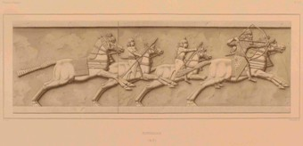
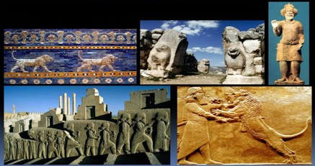
Kik gyűjtöttek?
uralkodók
a római előkelők
újkori fejedelmek
arisztokrácia
vallási elöljárók, egyház
feltörekvő gazdag polgárság
egyetemek

Slide 9
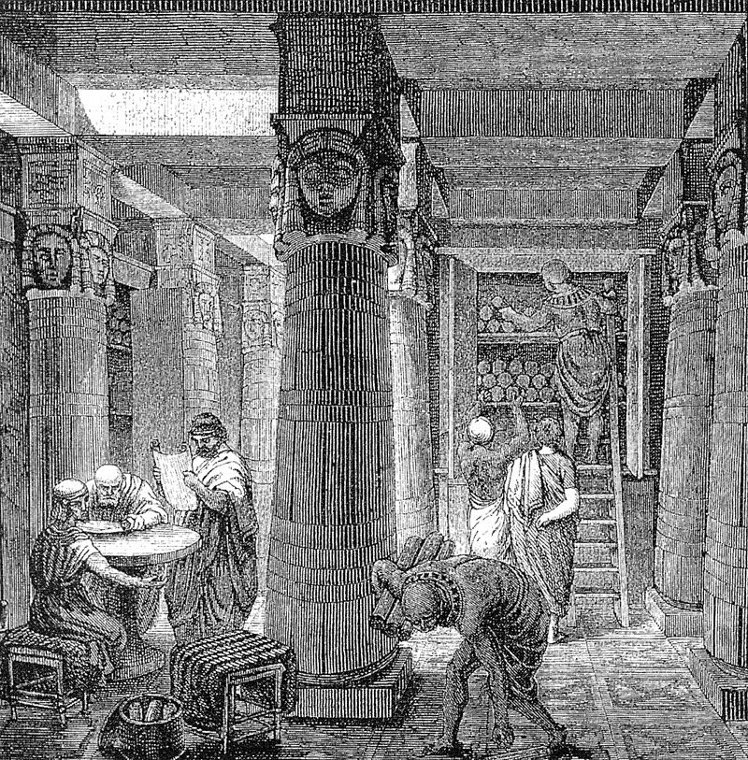
célirányos gyűjtés, mint értékközvetítés
Alexandria, I. Ptolemaiosz († i. e. 283)
Museion - ’múzsáknak szentelt liget’
Pergamon, Athéné temploma
Gyűjtemények (szobrok, képek, más, pl. természeti tárgyak) tudatos gyarapítása, rendszerezése, értelmezése
A gyűjtemény feldolgozása – kutatás
Könyvtárak
Oktató és kiszolgáló helyiségek
A gyűjtemény tudatos felhasználása az oktatásban
A gyűjtés tudományának megalapozása

Slide 10
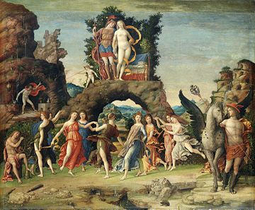
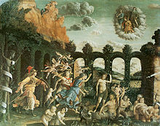
A reneszánsz museion
Feltámad a museion fogalma, tartalma
Megváltozó társadalomszemlélet
Kitágul az ismeretek köre
Gyűjtemény = történelem
illusztrálásának eszközévé válik
Mantegna: Parnasszus, 1497, Louvre
Mantegna: Az erény diadala, 1502, Louvre

Slide 11
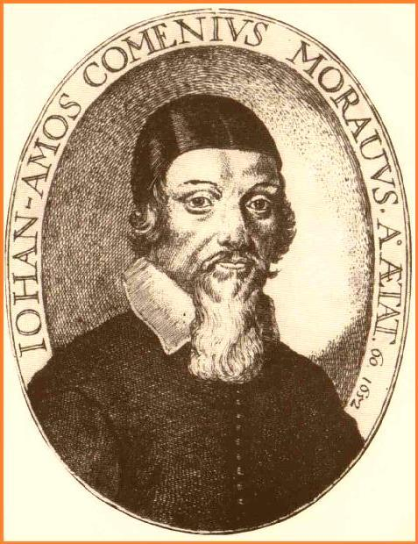
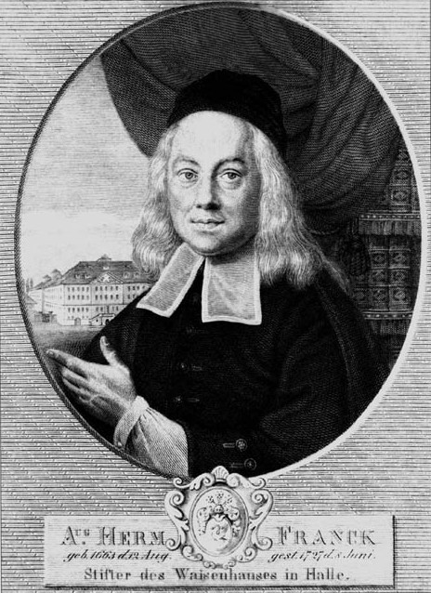
Múzeum – nevelés, az első lépések
Comenius (1592-1670)
Francke (1663-1727)
Gyűjtemény = tanítás eszköze

Slide 12
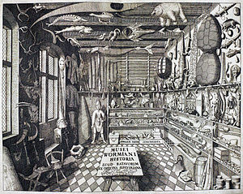
felvilágosodás
Megjelenik a didaktikai szemlélet
A felhalmozott ismeretanyag elvezet annak igényéhez, hogy az minél több emberhez eljusson.
Előtérbe kerül a pedagógiai munka
Gyűjtemények = enciklopédia tárgyi megfelelői, a tanítás eszközei

Slide 13
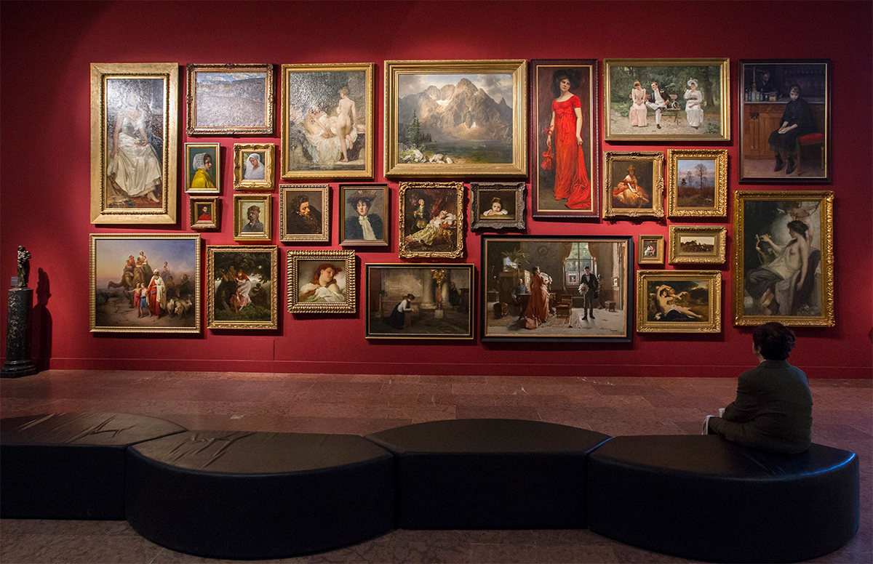
19. század
Információs robbanás —> intézményesülés, szakosodás, szakgyűjtemények, a tudományterületek kialakulásával egyidejűleg
Munkamegosztás alakul ki a múzeumok között, elhatárolva gyűjtési területüket.
Változnak a múzeumok kommunikációs, didaktikai célkitűzései

Slide 14
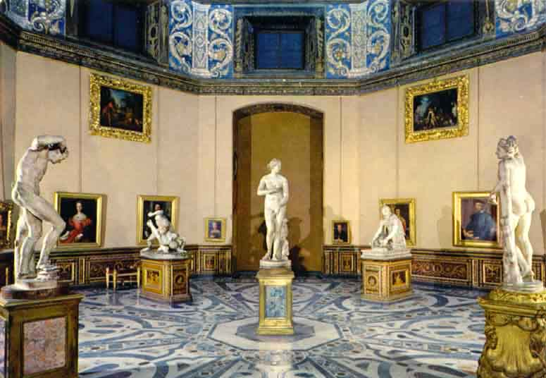
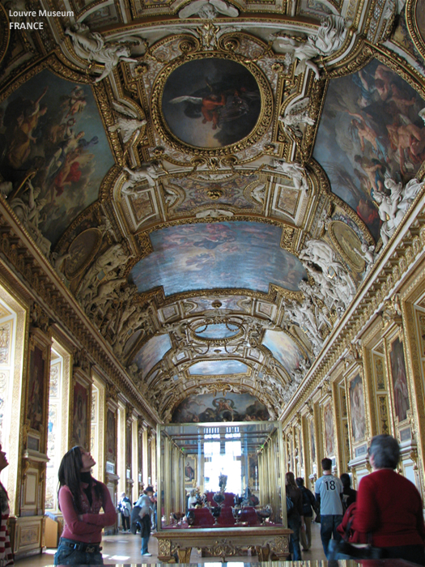
AZ ELSŐ NYILVÁNOS NEMZETI MÚZEUMOK
Uffizi, 1581
Louvre,1681, 1793
British Museum, 1753
Ermitázs, 1764
Nemzeti Múzeum, 1802
Prado, 1819
Római egyházi gyűjtemény, 1822
National Gallery, 1824

Slide 15
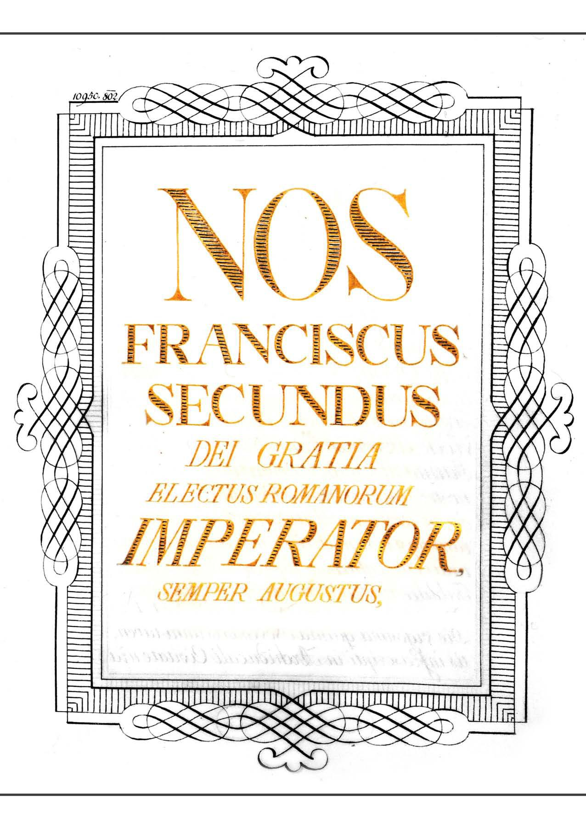
Az első hazai gyűjtemények
„Kiművelt emberfők sokasága teszi naggyá a nemzetet.”
„[…] ez minden állam célja kell, hogy legyen […]”
/Gróf Széchenyi István/
Magyar Nemzeti Múzeum, 1802
(Gróf Széchenyi Ferenc)
15000 nyomtatott kötet
sok ezer régi kézirat
rézmetszetek
címer
„földabrosz”

Slide 16
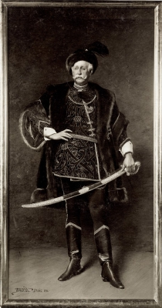
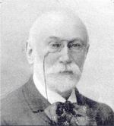
Egyéni kezdeményezések
Arisztokrácia
Gróf Pálffy János
Gróf Zichy Jenő
Gróf Eszterházy Miklós
Gróf Andrássy család
Polgárság
Nemes Marcell
Ráth György

Slide 17
Közösségi kezdeményezések
„Ha van feladat, melynek megoldására az állam minden hatalma elégtelen – ez a népnevelés. oly feladat ez, melyet csak a nép maga oldhat meg. az egyes ember, de még inkább egy nemzet nem élettelen anyag, melyet a leghatalmasabb művész is tetszése szerint faraghatna képzeletében előtte lebegő ideáljának megfelelővé, az emberi szellem úgy egyéni létében, mint társadalmi közösségében oly önálló hatalom, mely egyedül önmunkásságával fejtheti ki erőit és képességeit.”
/Eötvös József felhívása népnevelési egyletek alapítására, 1868/
Erdélyi Múzeum-Egyesület – Erdélyi Nemzeti Múzeum, 1859
Nagykálló, Szabolcs megyei Régészeti Egylet, 1868
Biharmegyei- és Nagyváradi Régészeti- és Történelmi Egylet, Nagyvárad, 1871
Vasmegyei Régészeti Egylet, 1872
Történeti- és Régészeti Egylet, Székesfehérvár, 1873
Békésvármegyei Régészeti- és Művelődéstörténeti Társulat, Gyula, 1874
Mosonmegyei Történelmi és Régészeti Egylet - mosonmagyaróvári Hansági Múzeum, 1882
Múzeum-Egyesület – Munkácsy Mihály Múzeum, 1899

Slide 18
Múzeumalapítók magyarországon
Egyesületi, társulati alapítás
Városi alapítás
Állami alapítás
Egyéni alapítás
Vármegyei alapítás
Egyházi alapítás

Slide 19
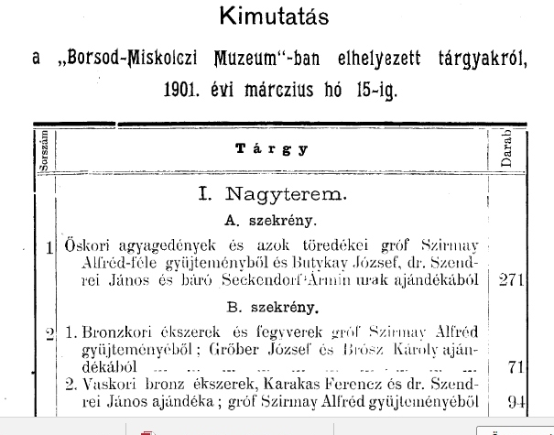
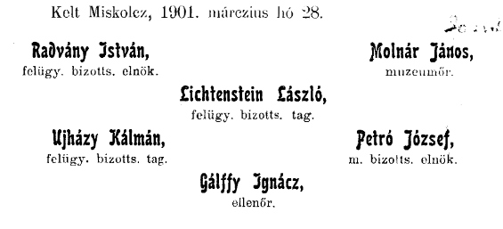
Herman ottó múzeum
Borsod-miskolczi Közművelődési és Múzeum Egylet, 1899
„A közművelődés tudományosság és művészet színvonalának emelése és népszerűsítése ugy az egyeseknek, mint az egyesületeknek a legnemesebb feladata volt és lessz minden időkre nézve. Ettől függ és ez mozdítja elő az emberiségnek, a különböző osztályokhoz, nemzetekhez, vallásfelekezethez, vagy foglalkozáshoz tartozó embereknek közeledését, megértését. Ez létesiti a társadalmi békét és ez biztosítja az emberiség haladását.”

Slide 20
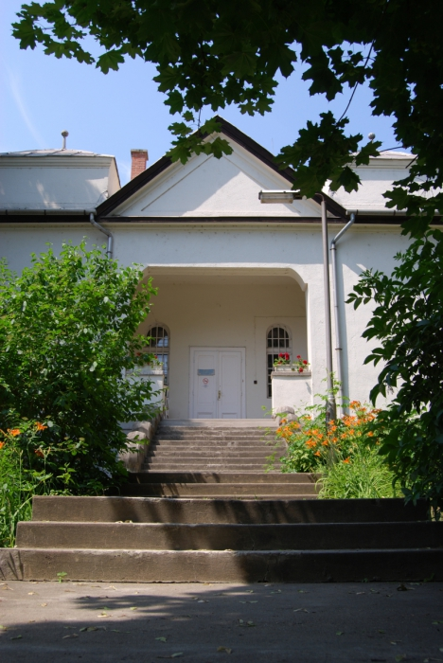
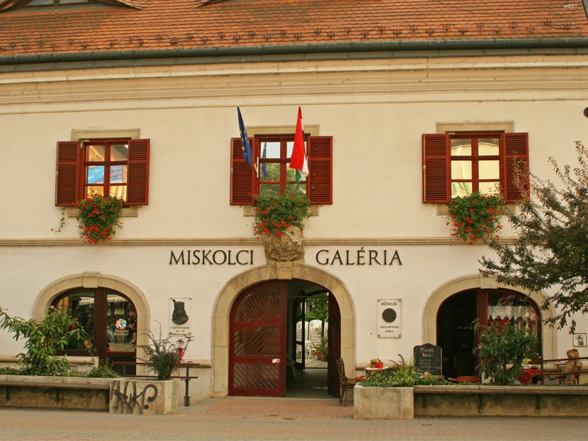
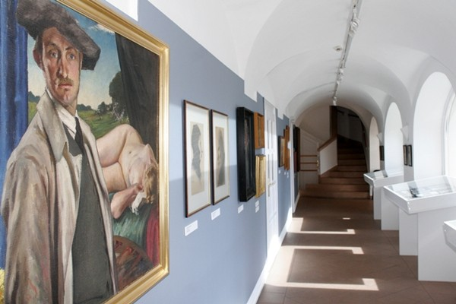
Miskolci galéria
1967

Slide 21
Múzeum és társadalom változó irányok
„a múzeumok lehetőséget biztosítanak a természeti és kulturális örökség megbecsüléséhez, élvezetéhez, megértéséhez és kezeléséhez. Alapelv: a múzeumoknak fontos feladata, hogy fejlesszék közművelődési szerepüket, és magukhoz vonzzák az általuk szolgált közösség, település vagy csoport szélesebb köreit. A múzeumok közművelődési szerepének szerves része az érintett közösséggel való interaktív kapcsolat és a közösség örökségének fejlesztése”.
/ICOM Múzeumok Etikai Kódexe/
Digitalizálás
Civil szervezetek
Közösség és kiállítás
Interaktivitás
Önkéntesség

Slide 22
KÖSZÖNÖM A FIGYELMET!

